Slide 1
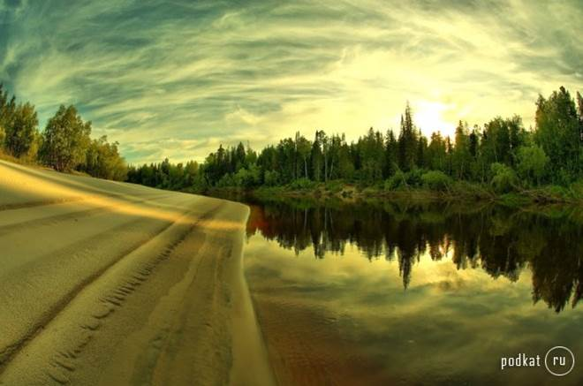
Охрана растительного мира

Slide 2
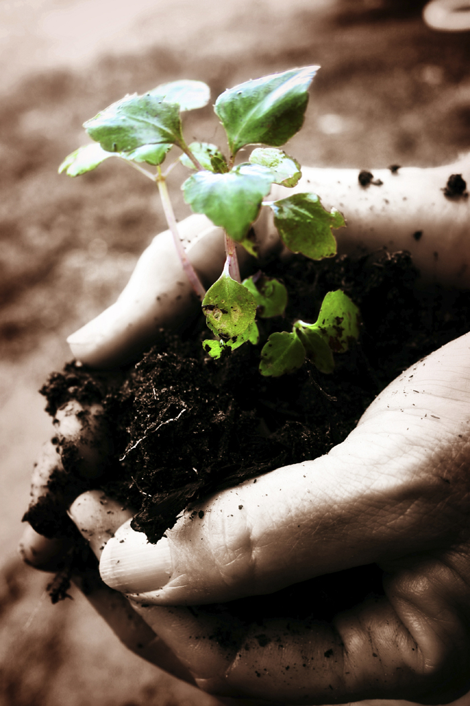
Существование мира животных, включая человека, было бы невозможно без растений, чем и определяется их особая роль в жизни нашей планеты. Из всех организмов только растения и фотосинтезирующие бактерии способны аккумулировать энергию Солнца, создавая при её посредстве органические вещества из веществ неорганических; при этом растения извлекают из атмосферы CO₂ и выделяют O₂. Именно деятельностью растений была создана атмосфера, содержащая O₂, и их существованием она поддерживается в состоянии, пригодном для дыхания.

Slide 3
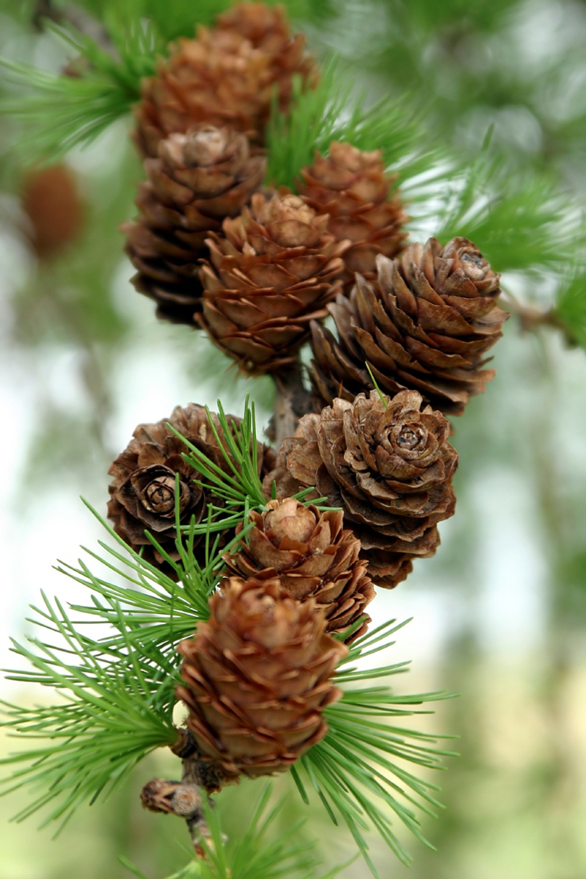
Растения - основное, определяющее звено в сложной цепи питания всех гетеротрофных организмов, включая человека. Наземные растения образуют степи, луга, леса и другие растительные группировки, создавая ландшафтное разнообразие Земли и бесконечное разнообразие экологических ниш для жизни организмов всех царств. Наконец, при непосредственном участии растений возникла и образуется почва.

Slide 4
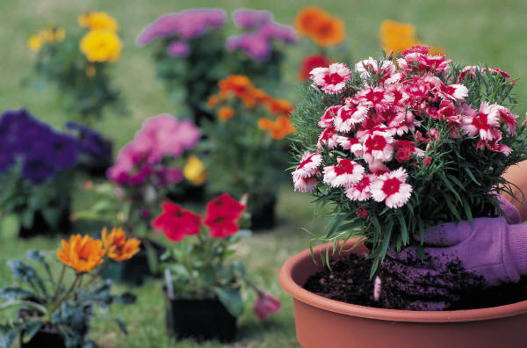
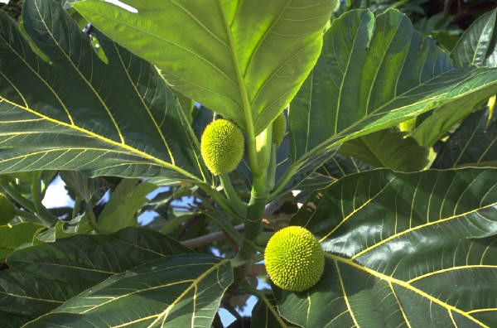
По состоянию на начало 2010 года, по данным Международного союза охраны природы (IUCN), было описано около 320 тысяч видов растений, из них около 280 тысяч видов цветковых, 1 тысяча видов голосеменных, около 16 тысяч мохообразных, около 12 тысяч видов высших споровых растений (Плауновидные, Папор-отникообразные, Хвощевидные). Однако, это число увеличивается, так как постоянно открываются новые виды.

Slide 5
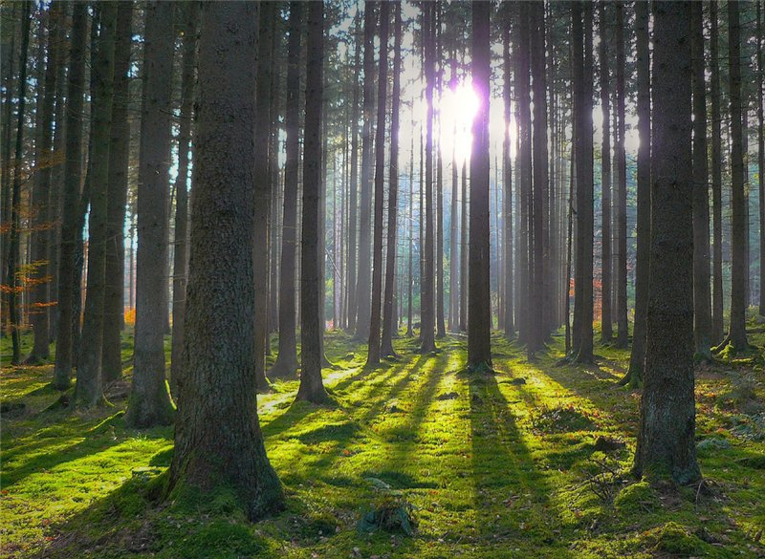
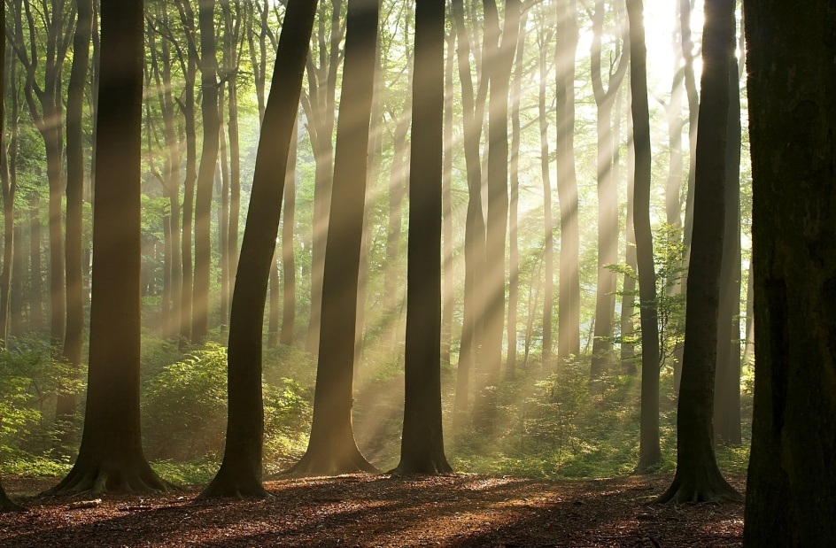
Лес
Из всех растительных ресурсов Земли самое важное значение в природе и жизни человека имеют леса. Они больше всего пострадали от хозяйственной деятельности и раньше других стали объектом охраны.

Slide 6
Леса, в том числе посаженные людьми, занимают площадь около 40 млн. км², или около 1/3 поверхности суши. На планете 30% хвойных и 70% лиственных лесов. Леса оказывают влияние на все компоненты биосферы, играют огромную средообразующую роль.

Slide 7
Лес используется в различных отраслях народного хозяйства. Он служит источником химических веществ, получаемых при переработке древесины, коры, хвои. Лес поставляет сырье для получения свыше 20 тыс. изделий и продуктов.
Почти половина производимой в мире древесины расходуется на топливо, а треть идет на производство строительных материалов. Дефицит древесины остро ощущается во всех промышленно развитых странах. В последние десятилетия большое значение приобрели леса рекреационных и санитарно-курортных районов.

Slide 8
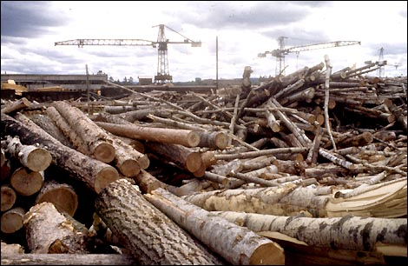
Вырубка лесов
Вырубка лесов началась на заре человеческого общества и по мере его развития возрастала, так как потребность в древесине и других продуктах леса быстро увеличивалась. За последние 10 тыс. лет на Земле сведено 2/3 лесов. За историческое время около 500 млн га превратились из лесов в бесплодные пустыни. Леса уничтожаются так быстро, что площади вырубок существенно превышают площади посадок деревьев. К настоящему времени в зоне смешанных и широколиственных лесов сведено около 1/2 их первоначальной площади, в средиземноморских субтропиках — 80%, в зонах муссонных дождей — 90%.

Slide 9
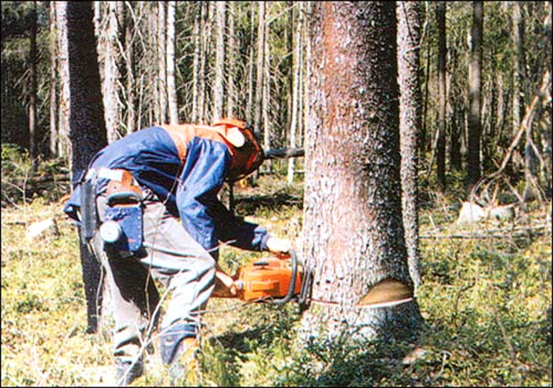
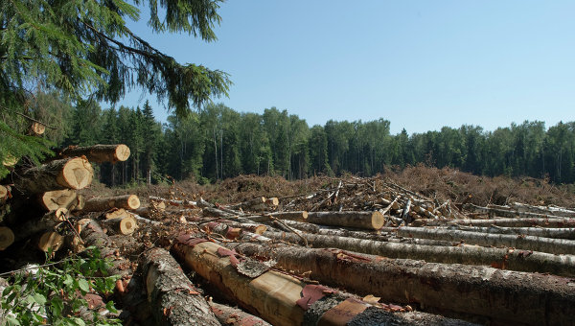
В связи с вырубкой лесов сокращается водоносность рек, высыхают озера, понижается уровень грунтовых вод, усиливается эрозия почв, более засушливым и континентальным становится климат, часто возникают засухи и пыльные бури.

Slide 10
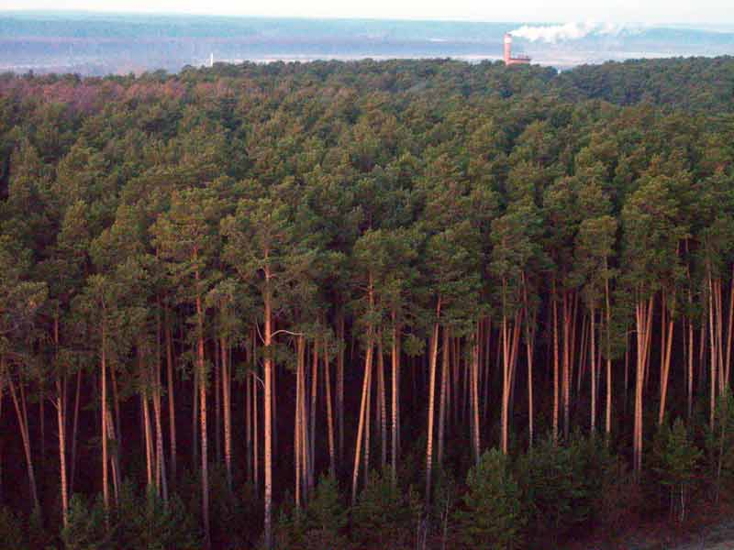
Охрана растительности
Охрана и восстановление лесов. Основная задача охраны лесов — их рациональное использование и восстановление. Важное значение имеет повышение продуктивности лесов, защита их от пожаров и вредителей.

Slide 11
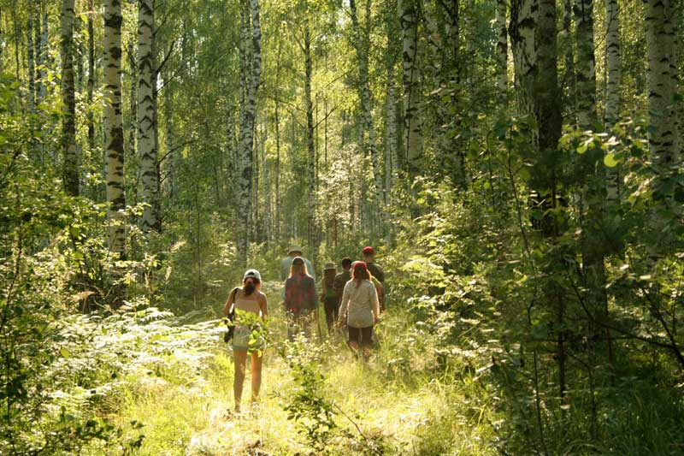
При правильном ведении лесного хозяйства рубки на отдельных участках повторно должны проводиться через 80—100 лет, когда лес достигает полной спелости. Во многих центральных областях Европейской России к повторным рубкам вынуждены возвращаться значительно раньше. Превышение норм вырубок привело к тому, что во многих районах леса потеряли свое климатообразующее и водорегулирующее значение. Существенно возросла доля мелколиственных лесов.

Slide 12
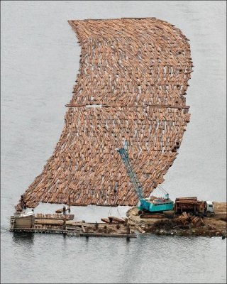
Часть древесины теряется при лесосплаве. В отдельные годы в северные моря реками выносится так много бревен, что в Скандинавских странах существуют специальные суда для их вылова и промышленность для их переработки. В настоящее время нерациональный сплав бревен без объединения их в плоты на крупных реках запрещен. Возле предприятий деревообрабатывающей промышленности строят заводы по производству мебели из древесноволокнистых плит.

Slide 13
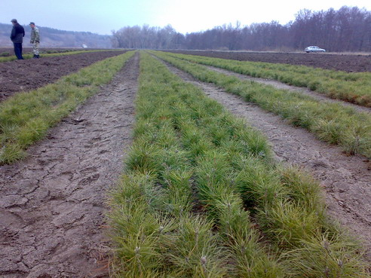
Важнейшим условием для сохранения лесных ресурсов служит своевременное лесовозобновление. Только треть ежегодно вырубаемых в России лесов восстанавливается естественным путем, остальные требуют специальных мер по их возобновлению. При этом на 50% площади достаточно только мер содействия естественному возобновлению, на другой — необходимы посев и посадка деревьев. Слабое возобновление лесов часто связано с прекращением самосева, уничтожением подроста, разрушением почвы при рубках леса и транспортировке древесины. Положительно на восстановлении лесов сказывается очистка их от растительной ветоши, ветвей, коры, хвои, остающихся после рубок.

Slide 14

Охрана хозяйственно ценных и редких видов растений состоит в рациональном, нормированном сборе, исключающем их истощение. Под прямым и косвенным воздействием человека многие виды растений стали редкими, многим грозит исчезновение. Такие виды заносятся в Красные книги. В Красной книге Российской Федерации (1983 г.) содержится 533 вида .Среди них можно назвать такие: водяной орех, лотос, дуб зубчатый, самшит колхидский, сосна пицундекая, аралия материковая, тисе ягодный, падуб, женьшень, заманиха. Все они нуждаются в строгой охране, их запрещено собирать, наносить любой другой ущерб (вытаптывать, выпасать скот и др.).

